Slide 1
ЗАБАВНЫЕ ИГРЫ СО СМЕШАРИКАМИ: «ВЕСЕЛАЯ ЛОГИКА»
Учитель-логопед:
Поликутина
Ольга Николаевна

Slide 2
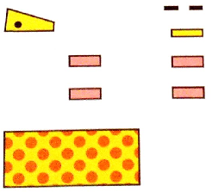
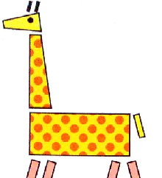
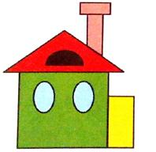
Игра самый внимательный Опиши предмет. В какой цвет окрашена самая маленькая и большая фигура

Slide 3
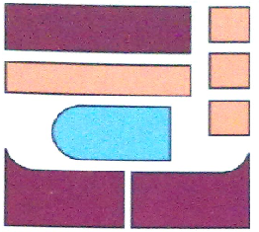
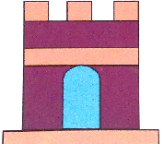
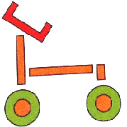
Самый внимательный где (в какой части, месте) на рисунке расположен маленький красный круг

Slide 4
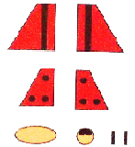
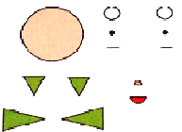
Самый внимательный сколько на рисунке треугольников (кругов)

Slide 5
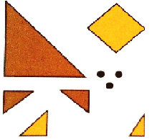
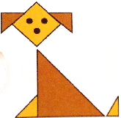
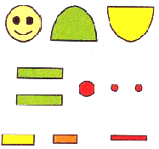
Самый внимательный задай как можно больше вопросов и ответь на все поставленные вопросы

